Slide 1
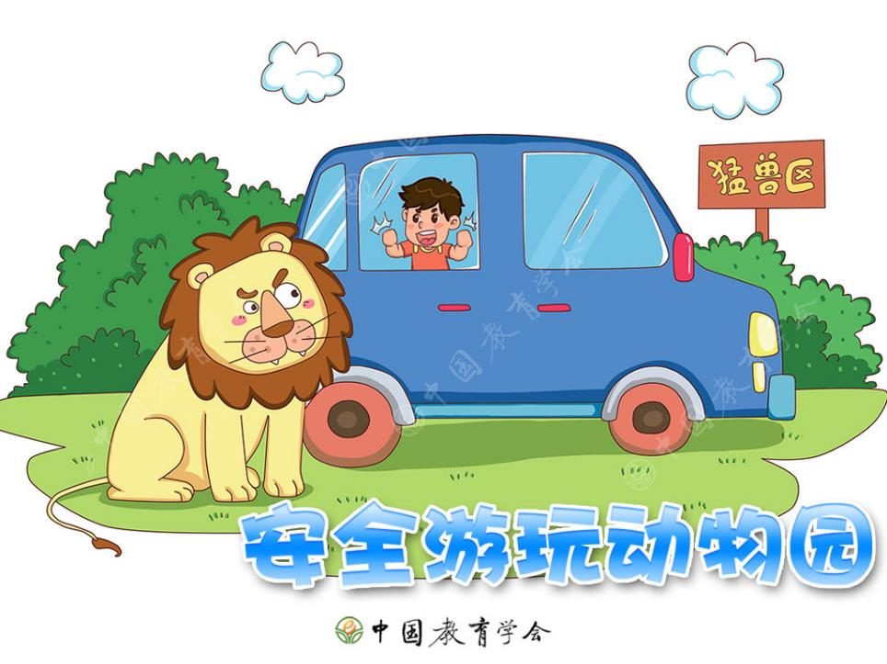
《幼儿安全》·安全游玩动物园

Slide 2

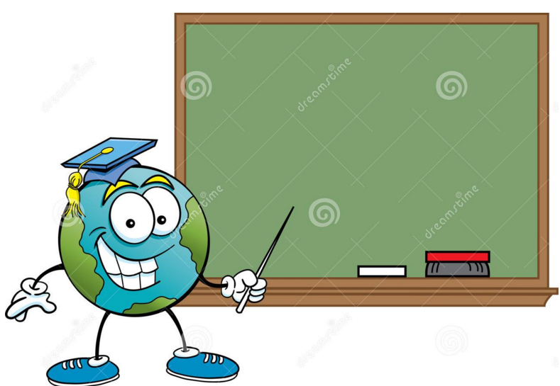
知道随意戏弄、恐吓、喂食等行为会激怒动物，容易被动物抓伤或咬伤；
在动物园里不做危险的动作，不靠近、不挑逗笼中的动物，知道观赏野生动物时要关紧车门车窗；
建立初步的安全意识，学会保护自己。

Slide 3



儿歌《动物园》
http://www.iqiyi.com/w_19rr7t23ft.html
注：视频需联网播放观看

Slide 4

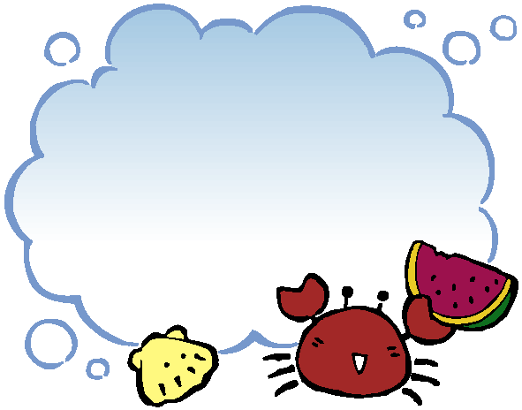
小朋友们，这首儿歌好听吗？
里面的小动物你都认识吗？
下面我们来猜一猜这些是什么动物吧！

Slide 5
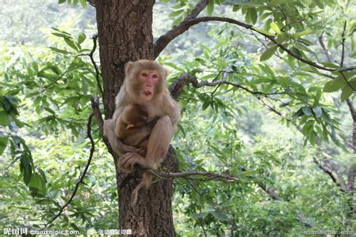
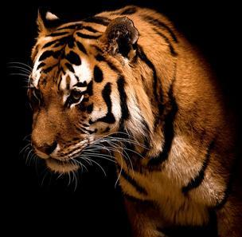
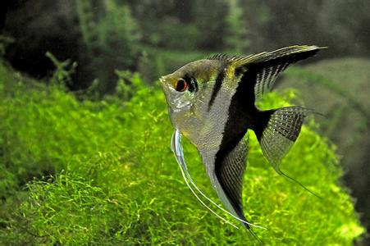
猴子
老虎
热带鱼

Slide 6
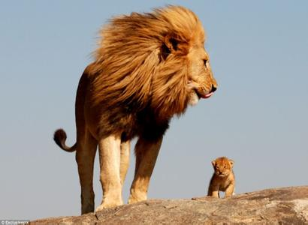
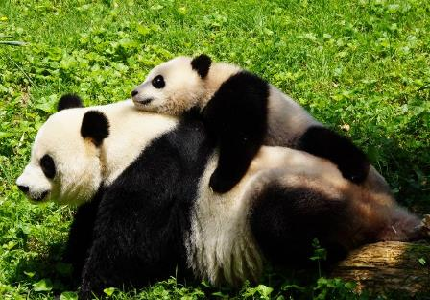
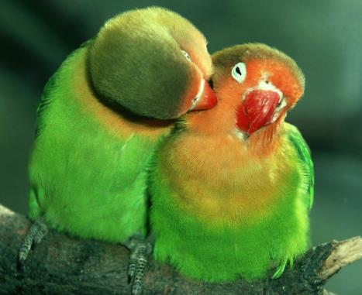

狮子
熊猫
鹦鹉

Slide 7


接下来我们一起来看一个小故事吧！

Slide 8

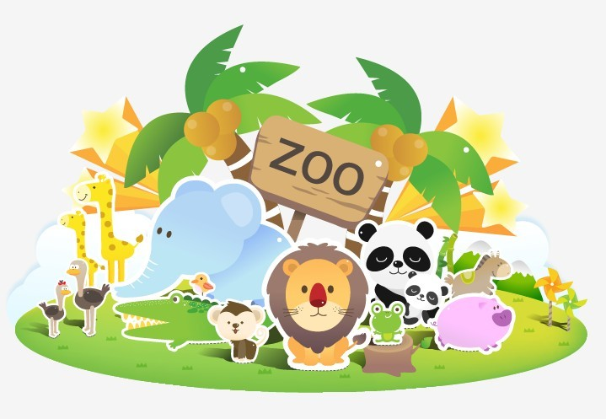
皮皮猴的动物园之旅

Slide 9
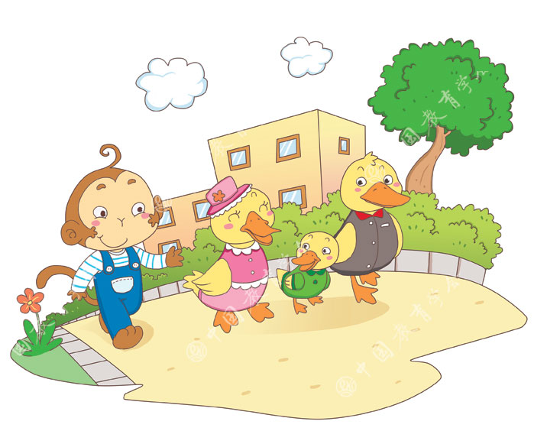
鸭爸爸、鸭妈妈带着皮皮猴和小黄鸭去动物园玩啦。

Slide 10
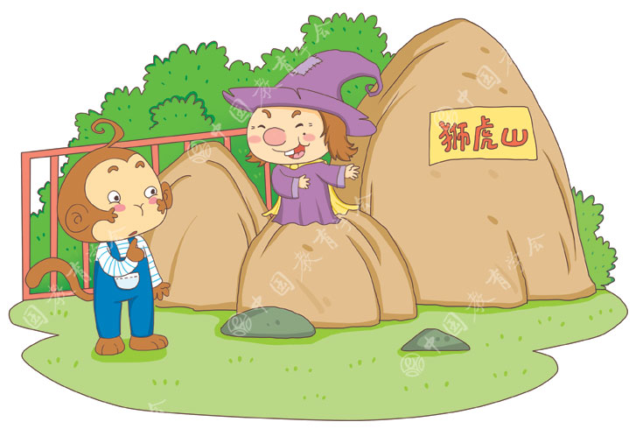
小巫婆诱惑皮皮猴进狮虎山玩。

Slide 11
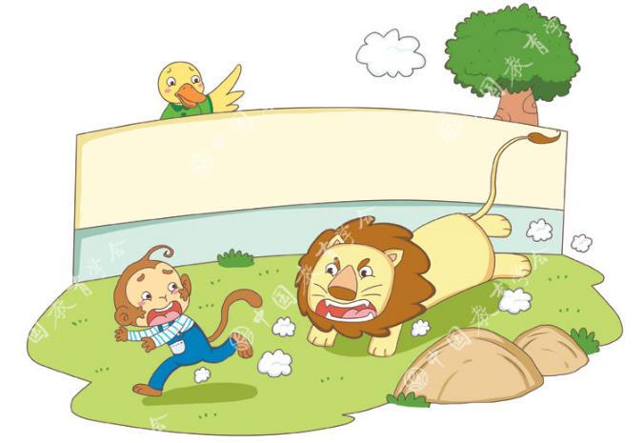
小黄鸭劝阻皮皮猴不要进去，但皮皮猴仍是蹿进了狮虎山里，然后被里面危险的狮子追赶。

Slide 12
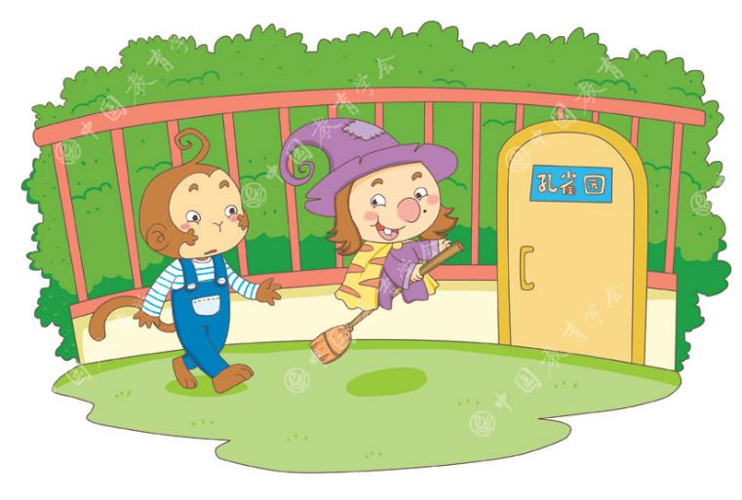
小巫婆又诱惑皮皮猴进入孔雀园。

Slide 13
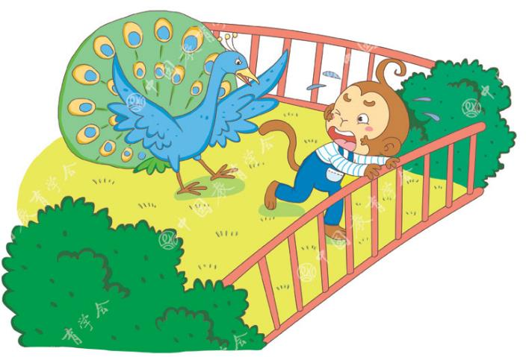
皮皮猴进去后，孔雀用嘴啄皮皮猴的眼睛，皮皮猴吓得翻出护栏逃跑。

Slide 14


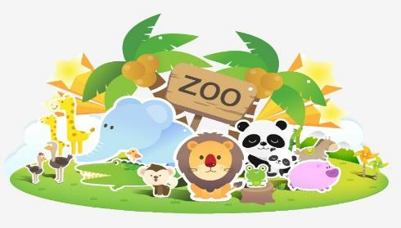
鸭爸爸和鸭妈妈要带小黄鸭和皮皮猴去哪里玩?
动物园

Slide 15
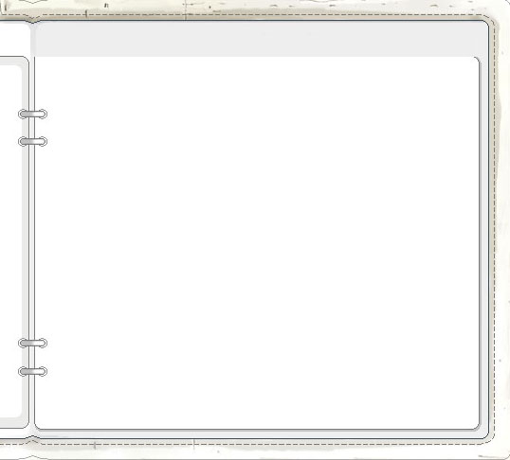
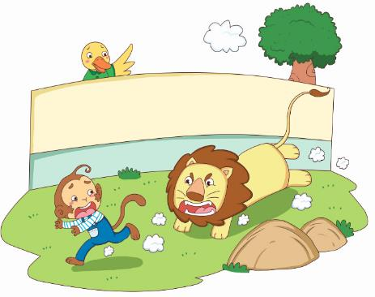
皮皮猴在狮虎山发生了什么事？
皮皮猴被狮子追赶，最后侥幸逃脱。

Slide 16

在孔雀园里小巫婆又出现了，她对皮皮猴说了什么？
进来~进来~

Slide 17

皮皮猴最后为什么不敢再翻护栏了?
因为孔雀伸出尖尖的嘴巴啄皮皮猴的眼睛。

Slide 18
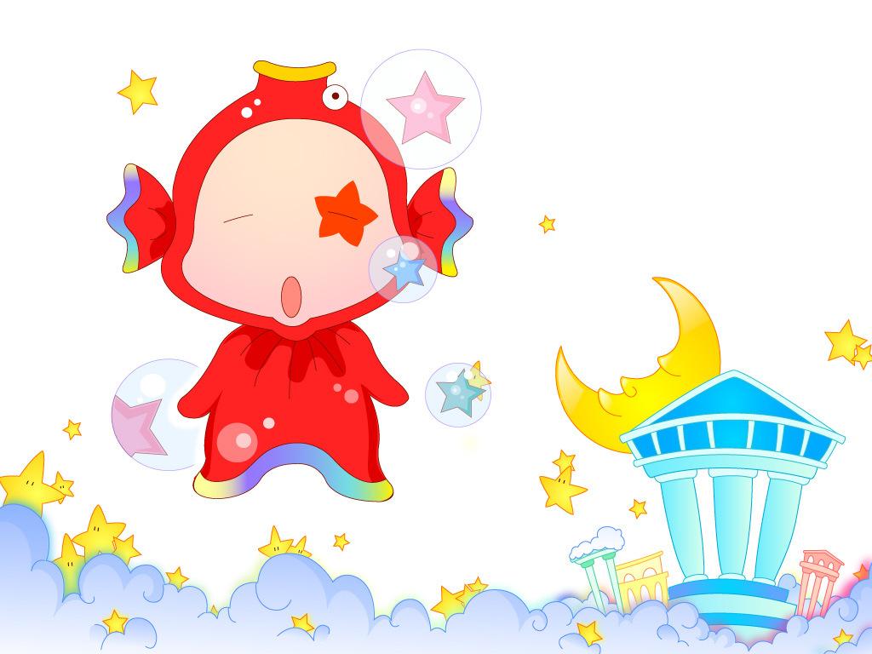
你还知道在动物园里有哪些危险吗？我们来看看下面这个视频吧！

Slide 19
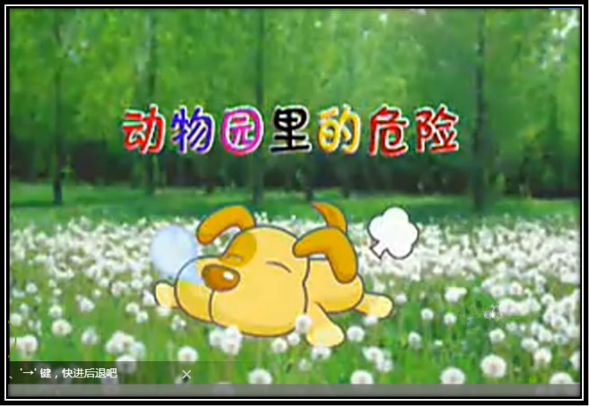
《动物园里的危险》
http://www.iqiyi.com/w_19rr9cjx3t.html
注：视频需联网播放观看

Slide 20

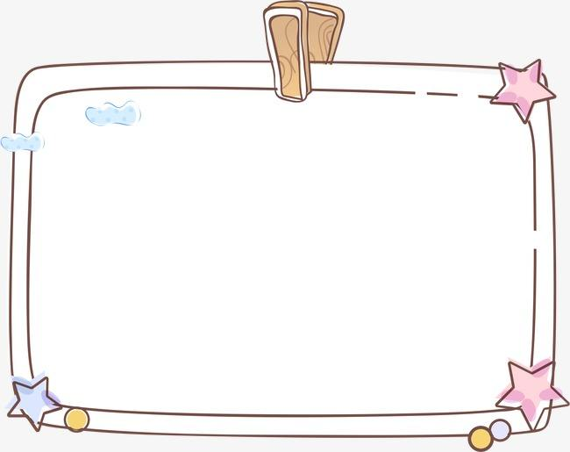
近距离观看小动物时，要文明，不能随意挑逗它们。
到猛兽区参观时，要在游览车内安静地看动物，听大人的话，不随意敲打车窗。
不要随便给小动物喂食，不要翻越栏杆，不要将手伸进栏网，不要欺负小动物，注意动物园里的警示牌。

Slide 21
游戏时刻
动物园里的小导游
游戏说明：
1.请一名幼儿当小导游，3名同学为一组游客，导游带领大家参观动物园。
2.游戏开始，导游带领游客开小汽车，老师播放各种动物图片，其他幼儿边看图片边拍手说儿歌：
“动物园里动物多，安全观赏记心窝。
见到动物怎么做，快听导游说一说。”
3.说完最后一句时，老师再次敲击键盘，画面静止在某一动物，小导游以导游的语气介绍该动物及观赏该动物时要注意的安全事项；必要时老师帮助小朋友补充。
4.一组介绍完毕后，游戏重复进行，直到班级内所有小朋友都参加完毕。

Slide 22
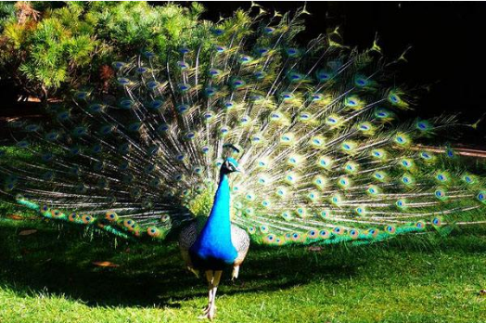
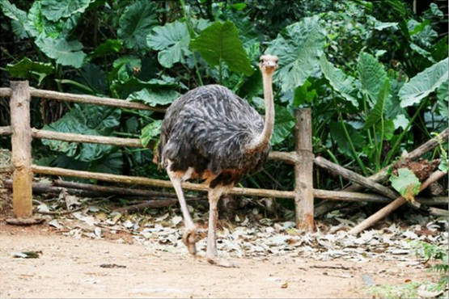

Slide 23
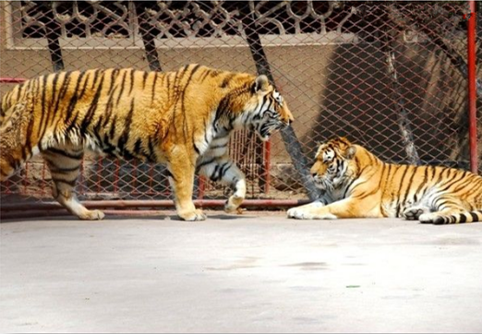
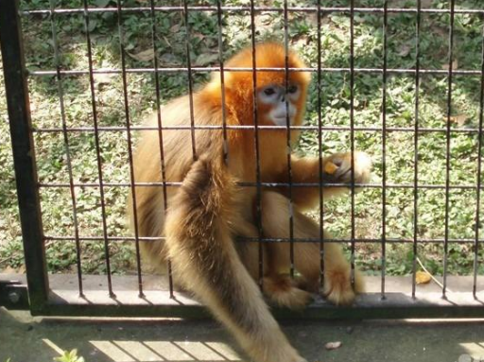

Slide 24

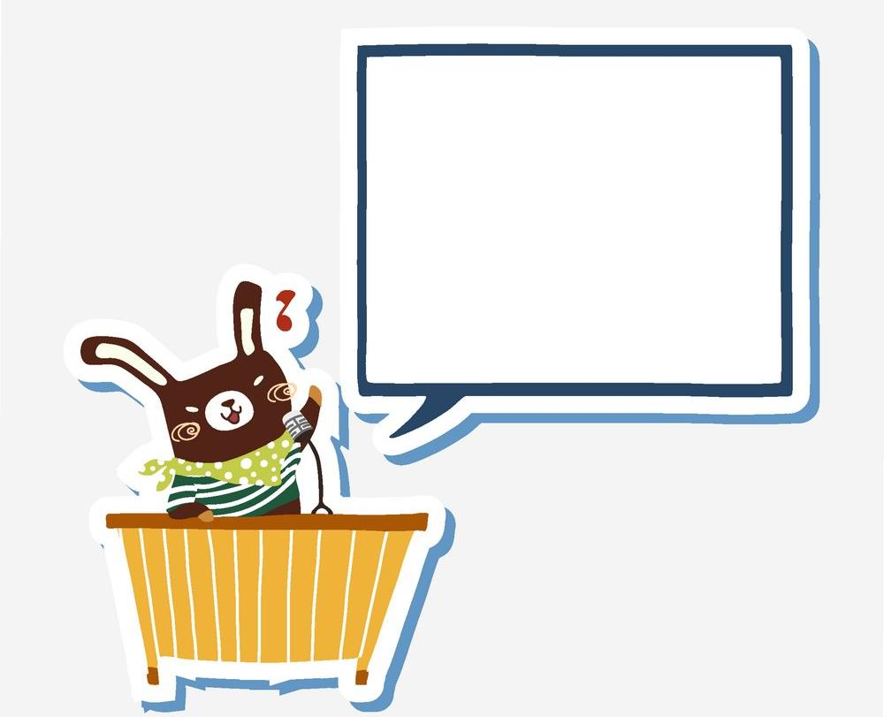
你在动物园里有看见过哪些不文明的观赏行为吗？想想下面图中小朋友的行为对吗。

Slide 25
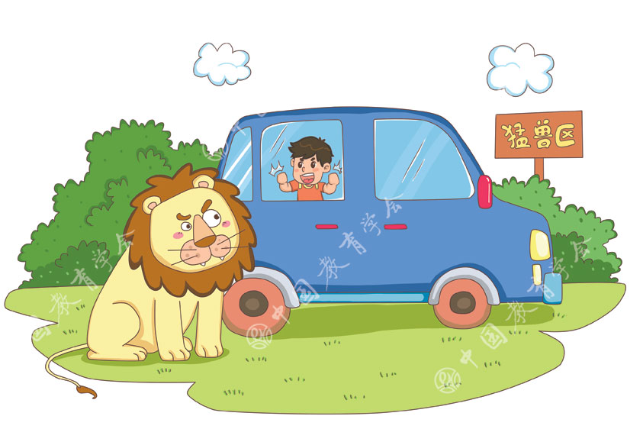

×
在猛兽区参观时随便敲打车窗

Slide 26
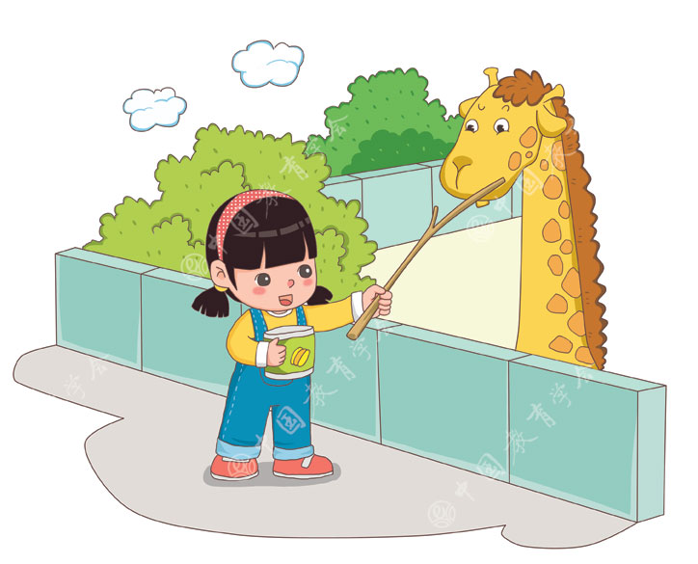
×
随意逗弄动物

Slide 27
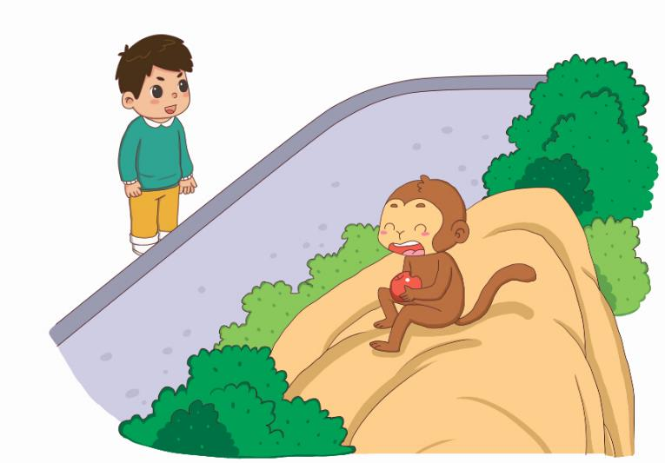
√
观赏小动物时与其保持适当的距离

Slide 28
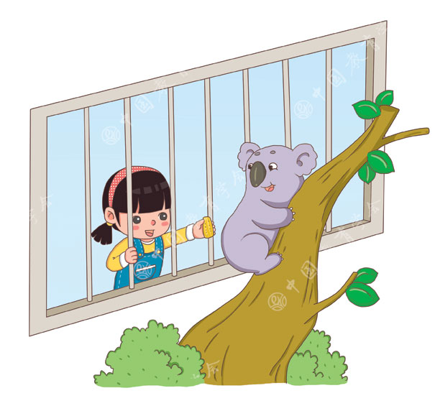
×
将手伸进栏网给小动物喂食

Slide 29

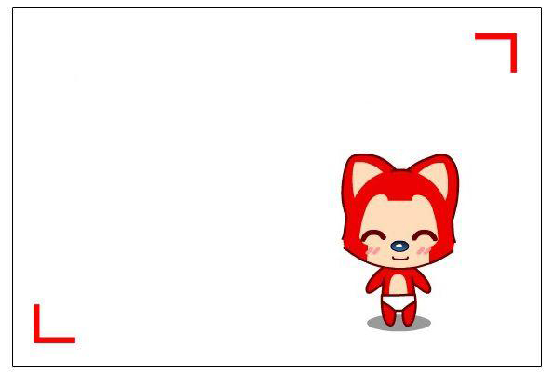
动物园里真热闹，
安全观赏最重要。
不钻爬，不伸手，
保持距离要记牢。

Slide 30
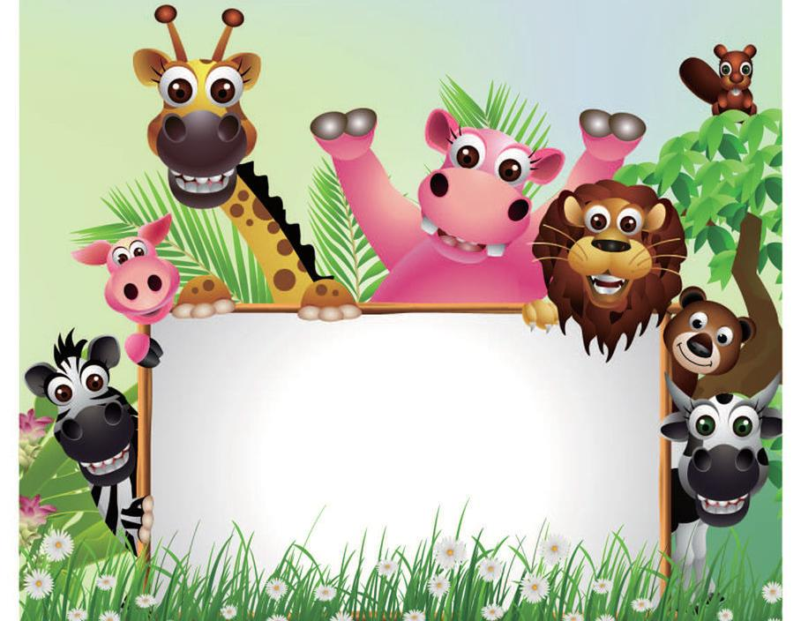
和小伙伴们分享下这节课的收获吧。

Slide 31

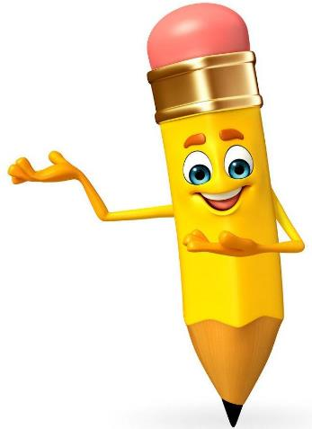
1.小强把自己吃的冰淇淋丢给猴子吃。
A.对 B.错
2.在观看动物时，不能将手伸进栏网。
A.对 B.错
3.在野生动物园参观时，小朋友不能随意逗弄小动物。
A.对 B.错
4.在动物园游玩时，有些小朋友用小石子扔小动物。
A.对 B.错
5.在猛兽区参观时，应该坐在浏览车内安静地看动物，不能随便敲打玻璃。
A.对 B.错
参考答案：
1.B 2.A 3.A 4.B 5.A

Slide 32
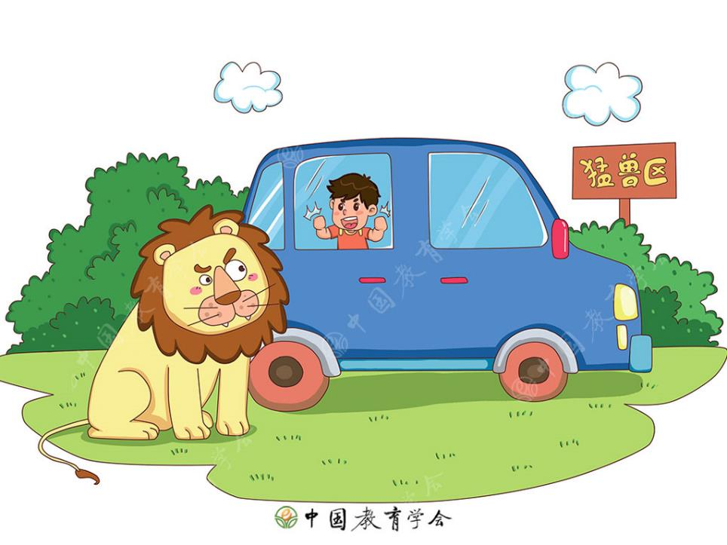
《幼儿安全》·安全游玩动物园
谢 谢 观 看！

